Slide 1

취미모집 플랫폼 개발
3조 김나영, 김민지, 전은주, 최예정

Slide 2

목차
table of contents
1
프로젝트 선정 배경
2
팀원 소개
3
운영시스템(S/W)아키텍쳐 및 개발 일정
4
Use Case Diagram 및 ERD / DB Table
5
프로젝트의 대표적인 사용 기술
6
프로젝트 시연
7
이슈사항
ⓒSaebyeol Yu. Saebyeol’s PowerPoint

Slide 3
1
프로젝트 선정 배경

Slide 4
Part 1
HOBBY
여러분들의 취미는 무엇인가요?
Notes:
저번주에 이야기 했던 거와 같이 사람들은 수많은 취미활동을 하고 있습니다.

Slide 5
Part 1
프로젝트 선정 배경
코로나 19 발생 이후 취미생활의 폭이 좁아짐. 그로 인해 공간적, 시간적 영향을 더 많이 받게 됨.
기존의 취미생활 관련 플랫폼의 경우 구독료를 받거나, 관련 재료를 구매하는경우
비용적인 면과 문제 해결 방법에 대한 조언을 구하기 어려워짐
이러한 문제를 해결하기 위해 다양한 사람들과 함께 취미생활을 즐길 수있는 플랫폼을 개발
Notes:
하지만 코로나 19 발생 이후 취미생활의 폭이 좁아짐에 따라 구독 플랫폼이 생겨났으나 높은 비용 또는 인강이라는 환경적인 제약으로 인해 어려움을 겪는걸 해소하고, 다른 사람들과 함께 즐거운 취미생활을 즐기고자

Slide 6
Part 1
다른 사람들과 함께 취미생활을 즐기고 싶은 분들을 위한
취미 모집 플랫폼
Notes:
취미 모집 플랫폼. 취미별을 개발하는것을 목표로 삼았습니다.

Slide 7
2
팀원 소개
Notes:
두번쨰 팀원 소개입니다.

Slide 8
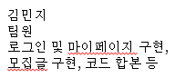




Part 2
팀원 소개
김나영
팀장 로그인/로그아웃, 회원가입,
마이페이지 구현 등
김민지
팀원 코드 합본, 모집글 게시판,
쪽지 구현 등
전은주
팀원
커뮤니티(자유)게시판,
댓글 구현 등
최예정
팀원 관리자 페이지,
공지사항 구현 등

Slide 9
3
운영시스템(S/W)아키텍쳐
및 개발 일정

Slide 10















Part 3
운영시스템(S / W)아키텍쳐
Notes:
저번주와 같이 형상관리로 깃허브와 노션 활용
프로그램은 톰캣, 이클립스, 오라클 SQL DEVELOPER 사용
언어는 JAVA, JSP, CSS,HTML,JS 사용

Slide 11
Part 3
개발 일정 (10.19 ~ 11.03)
개발 일정 | 10월 |  |  |  |  |  |  |  |  | 11월
 | 19 | 20 | 21 | 24 | 25 | 26 | 27 | 28 | 31 | 1 | 2 | 3
개발계획
DB 설계
백엔드
프론트엔드
통합테스트
ⓒSaebyeol Yu. Saebyeol’s PowerPoint
Notes:
그리고 개발일정의 경우 약 2주동안 위와 같이 진행하였습니다. 중간중간 개발계획들이 변경되는 요소들이 있어 중후반까지 계속 이야기를 많이 했습니다. 특히 DB 설계의 경우 계속해서 업데이트를 하였기 때문에 2주동안 매일매일 이야기 하면서 설계하였고, 그것을 바탕으로 백엔드와 프론트 엔드를 진행하여 통합 테스트를 진행하였습니다.

Slide 12
4
Use Case Diagram 및
ERD / DB Table

Slide 13
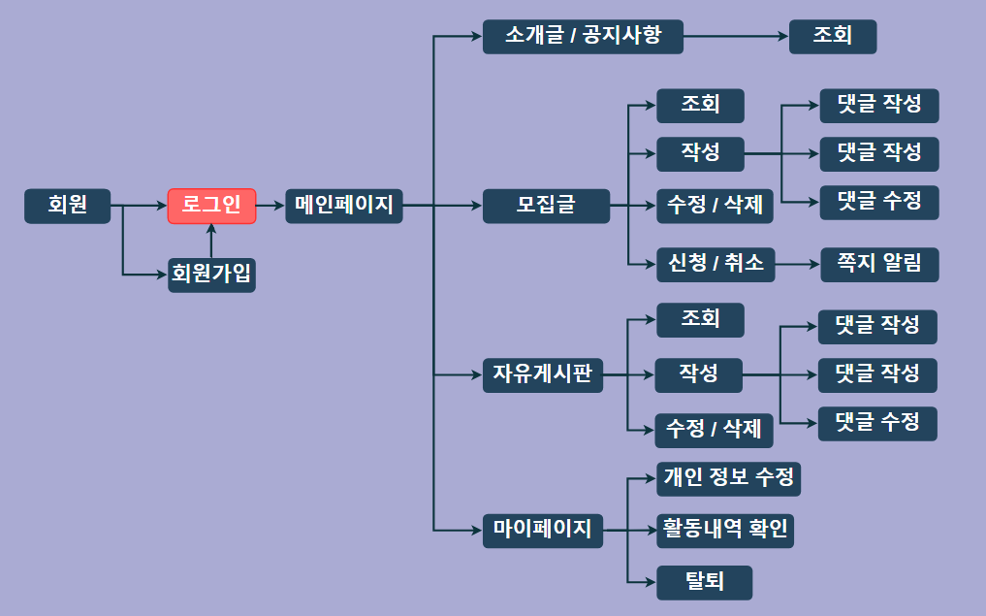
Use Case Diagram - 회원

Slide 14
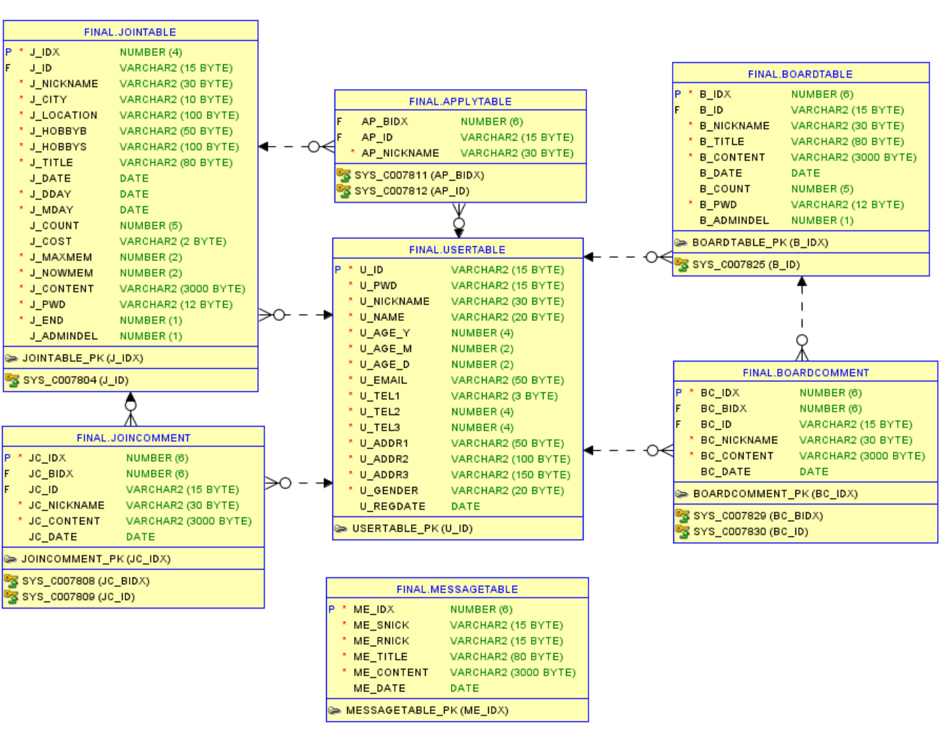
Part 4
회원 ERD
ⓒSaebyeol Yu. Saebyeol’s PowerPoint

Slide 15
Part 4
USERTABLE (회원 정보 TABLE)
이름 | 데이터타입 | 제약조건 | 설명
u_id | VARCHAR2(15) | PK | 유저 아이디
u_pwd | VARCHAR2(15) | NOT NULL | 유저 비밀번호
u_nickname | VARCHAR2(30) | NOT NULL | 유저 닉네임
u_name | VARCHAR2(20) | NOT NULL | 유저 이름
u_age_y | NUMBER(4) | NOT NULL | 유저 나이(년)(4자리)
u_age_m | NUMBER(2) | NOT NULL | 유저 나이(월)(2자리)
u_age_d | NUMBER(2) | NOT NULL | 유저 나이(일)(2자리)
u_email | VARCHAR2(50) | NOT NULL | 유저 이메일
ⓒSaebyeol Yu. Saebyeol’s PowerPoint

Slide 16
Part 4
JOINTABLE (모집글 TABLE)
이름 | 데이터타입 | 제약조건 | 설명
j_idx | NUMBER(6) | PK | 모집글 글번호
j_id | VARCHAR2(15) | FK (REFERENCES USERTABLE(u_id)) | 모집글 작성자 아이디
j_nickname | VARCHAR2(30) | NOT NULL | 모집글 작성자 닉네임
j_city | VARCHAR2(10) | NOT NULL | 모집글 지역 대분류
j_location | VARCHAR2(100) | NOT NULL | 모집글 지역 소분류
j_hobbyB | VARCHAR2(50) | NOT NULL | 모집글 취미 대분류
j_hobbyS | VARCHAR2(100) | NOT NULL | 모집글 취미 소분류
j_title | VARCHAR2(100) | NOT NULL | 모집글 제목
j_date | DATE | DEFAULT SYSDATE | 모집글 작성일자
j_Dday | DATE | NOT NULL | 모집글 마감일자
ⓒSaebyeol Yu. Saebyeol’s PowerPoint
Notes:
J_id 컬럼은 유저 아이디를 가져와야하기 때문에 UserTable의 pk인 u_id를 외래키로 설정하였다.

Slide 17
Part 4
JOINTABLE (모집글 TABLE)
이름 | 데이터타입 | 제약조건 | 설명
j_Mday | DATE | NOT NULL | 모집글 만나는 일자
j_count | NUMBER(5) | DEFAULT 0 | 모집글 조회수
j_cost | VARCHAR2(2) | NOT NULL | 모집글 비용 유무
j_maxmem | NUMBER(2) | NOT NULL | 모집글 최대인원
j_nowmem | NUMBER(2) | NOT NULL | 모집글 현재인원
j_content | VARCHAR2(3000) | NOT NULL | 모집글 내용
j_pwd | VARCHAR2(12) | NOT NULL | 모집글 비밀번호
j_end | NUMBER(1) | NOT NULL | 모집글 마감 유무
j_admindel | NUMBER(1) | DEFAULT 1 | 모집글 관리자 삭제 유무
ⓒSaebyeol Yu. Saebyeol’s PowerPoint

Slide 18
Part 4
APPLYTABLE(모집글의 신청 관련 TABLE)
이름 | 데이터타입 | 제약조건 | 설명
ap_bidx | NUMBER(6) | FK (REFERENCES JOINTABLE(j_idx)) | 모집글 페이지에서 받아오는 글번호
ap_id | VARCHAR2(15) | FK (REFERENCES USERTABLE(u_id)) | 모집글 페이지에서 받아오는 신청자 아이디
ap_nickname | VARCHAR2(30) | NOT NULL | 모집글 페이지에서 받아오는 닉네임
ⓒSaebyeol Yu. Saebyeol’s PowerPoint
Notes:
J_id 컬럼은 유저 아이디를 가져와야하기 때문에 UserTable의 pk인 u_id를 외래키로 설정하였다.

Slide 19
Part 4
MESSAGETABLE(알림 쪽지 TABLE)
이름 | 데이터타입 | 제약조건 | 설명
me_idx | NUMBER(6) | PK | 쪽지 번호
me_snick | VARCHAR2(15) | NOT NULL | 쪽지 발신자
me_rnick | VARCHAR2(15) | NOT NULL | 쪽지 착신자
me_tilte | VARCHAR2(100) | NOT NULL | 쪽지 제목
me_content | VARCHAR2(3000) | NOT NULL | 쪽지 내용
me_date | DATE | DEFAULT SYSDATE | 쪽지 작성일
ⓒSaebyeol Yu. Saebyeol’s PowerPoint
Notes:
J_id 컬럼은 유저 아이디를 가져와야하기 때문에 UserTable의 pk인 u_id를 외래키로 설정하였다.

Slide 20
Part 4
모집글과 쪽지 SEQUENCE
-- JOINTABLE SEQ
CREATE SEQUENCE JOINTABLE_SEQ
MINVALUE 1
MAXVALUE 999999
INCREMENT BY 1 START WITH 1
NOCYCLE
NOCACHE;
-- MESSAGETABLE_SEQ
CREATE SEQUENCE MESSAGETABLE_SEQ
MINVALUE 1
MAXVALUE 999999
INCREMENT BY 1 START WITH 1
NOCYCLE
NOCACHE;
ⓒSaebyeol Yu. Saebyeol’s PowerPoint

Slide 21
Part 4
HOBBYTABLE(취미 대분류 TABLE)
이름 | 데이터타입 | 제약조건 | 설명
hobby | VARCHAR2(50) | NOT NULL | 관리자페이지에서 취미 대분류 추가
CITYTABLE(지역 대분류 TABLE)
이름 | 데이터타입 | 제약조건 | 설명
city | VARCHAR2(100) | NOT NULL | 관리자페이지에서 지역 대분류 추가
ⓒSaebyeol Yu. Saebyeol’s PowerPoint
Notes:
J_id 컬럼은 유저 아이디를 가져와야하기 때문에 UserTable의 pk인 u_id를 외래키로 설정하였다.

Slide 22
5
JSP에서 Spring 컨버전

Slide 23
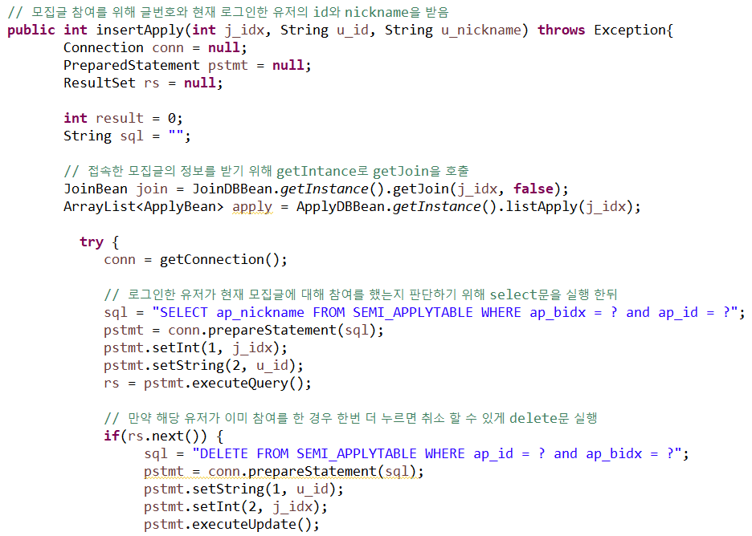
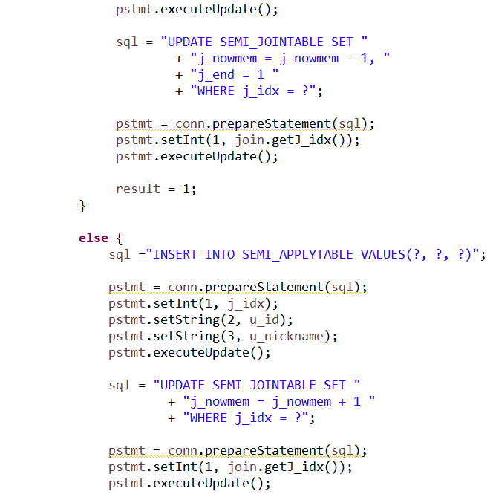
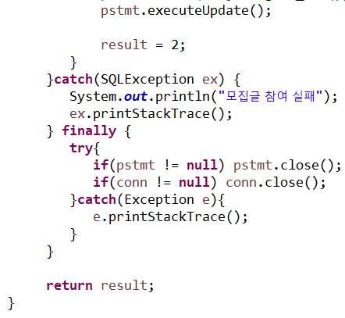
Part 5
JSP의 JoinDBBean.java(참여하기)
ⓒSaebyeol Yu. Saebyeol’s PowerPoint

Slide 24
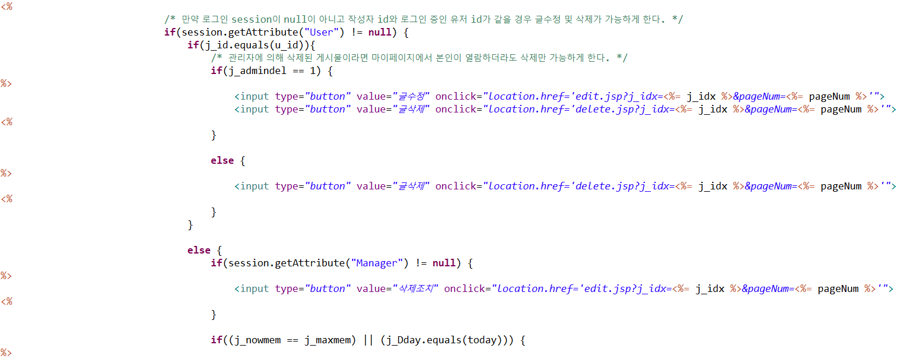
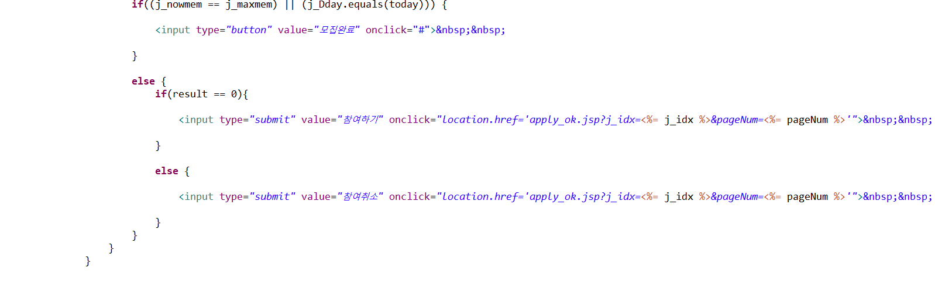
Part 5
JSP의 show.jsp(참여하기)
ⓒSaebyeol Yu. Saebyeol’s PowerPoint

Slide 25
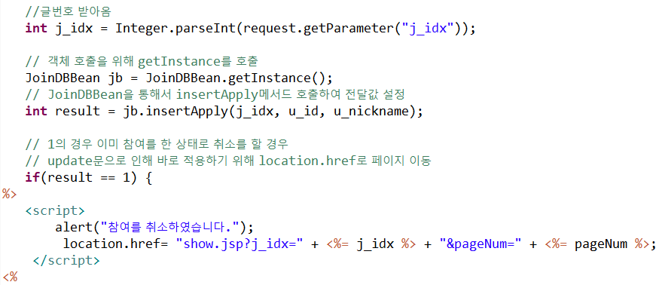
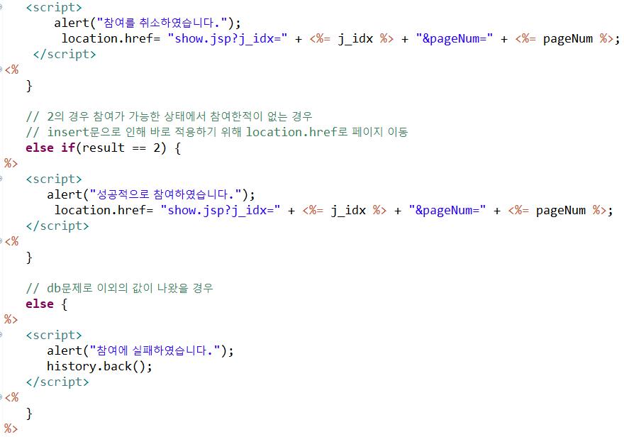
Part 5
JSP의 apply_ok.jsp(참여하기)
ⓒSaebyeol Yu. Saebyeol’s PowerPoint

Slide 26
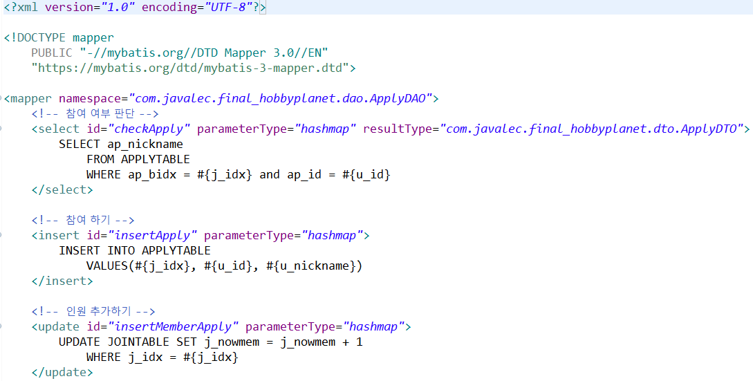
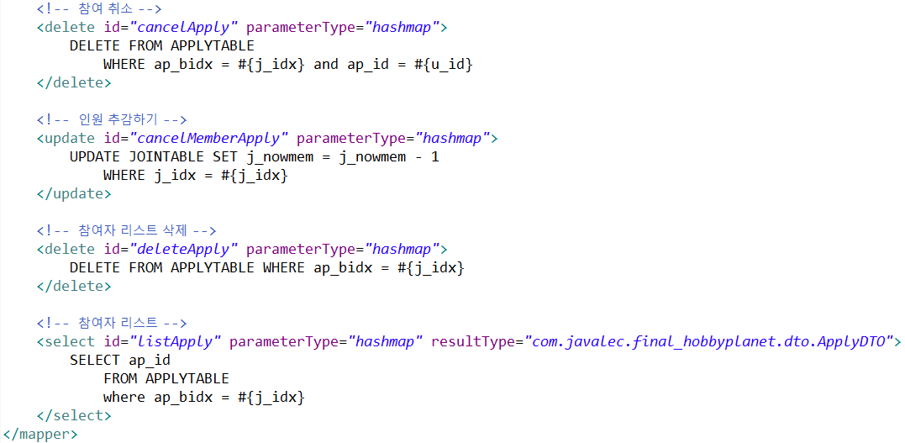
Part 5
Spring의 ApplyDAO.xml(참여하기)
ⓒSaebyeol Yu. Saebyeol’s PowerPoint

Slide 27
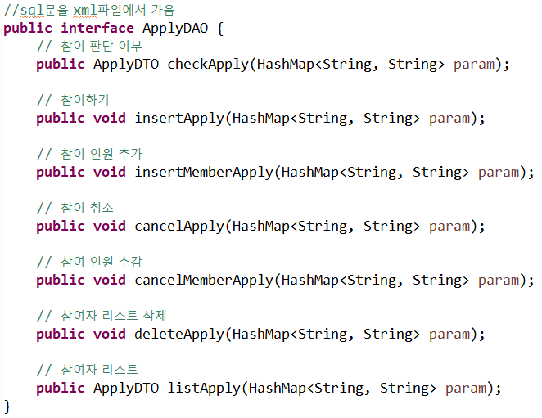
Part 5
Spring의 ApplyDAO.java(참여하기)
ⓒSaebyeol Yu. Saebyeol’s PowerPoint

Slide 28
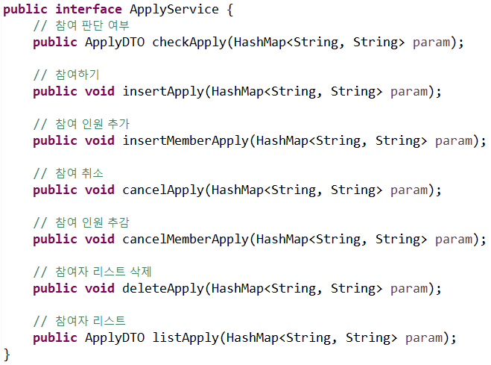
Part 5
Spring의 ApplyService.java(참여하기)
ⓒSaebyeol Yu. Saebyeol’s PowerPoint

Slide 29
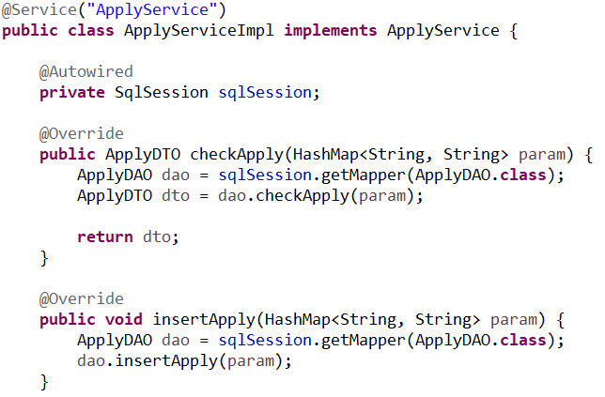
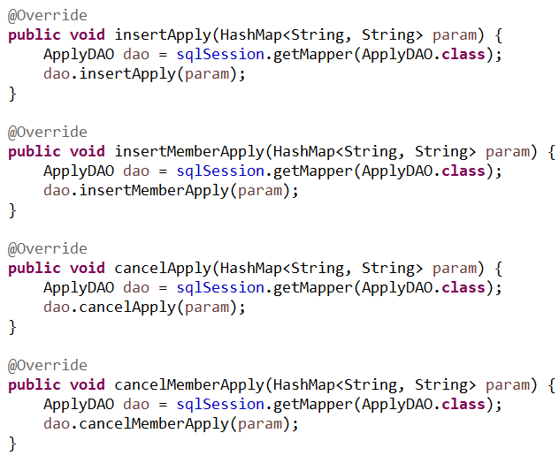
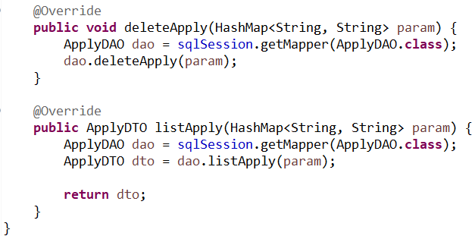
Part 5
Spring의 ApplyServiceImpl.java(참여하기)
ⓒSaebyeol Yu. Saebyeol’s PowerPoint

Slide 30
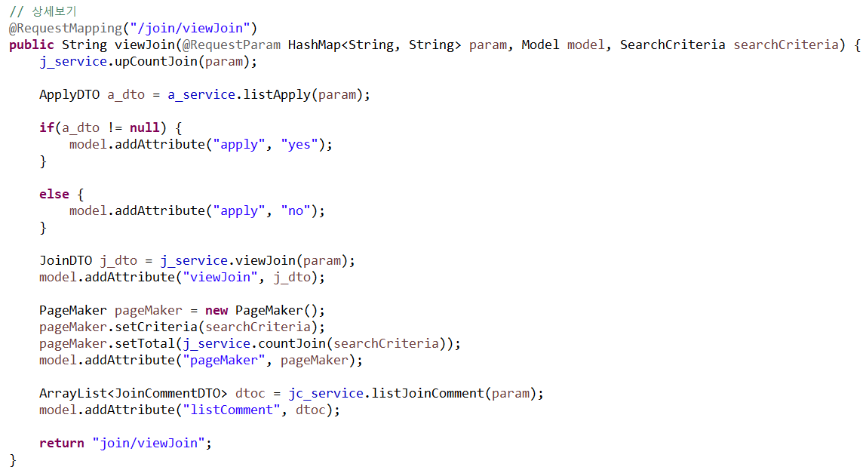
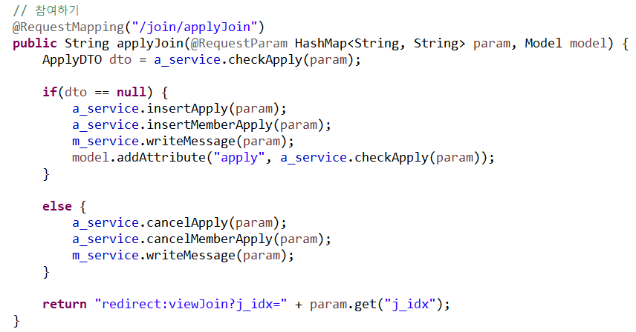
Part 5
Spring의 JoinContoller.java(참여하기)
ⓒSaebyeol Yu. Saebyeol’s PowerPoint

Slide 31
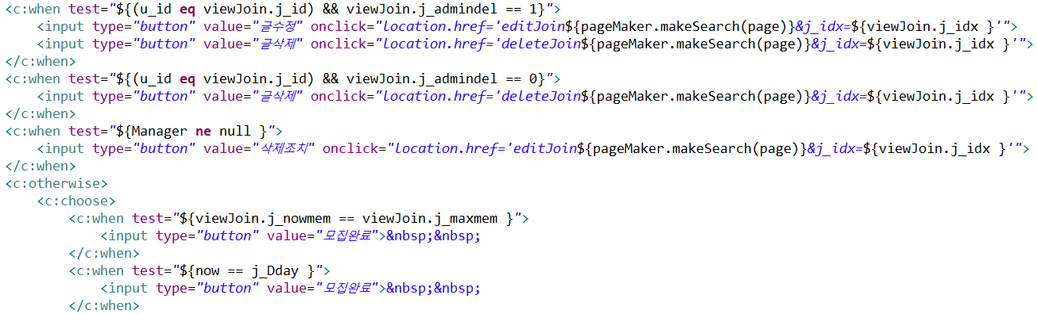
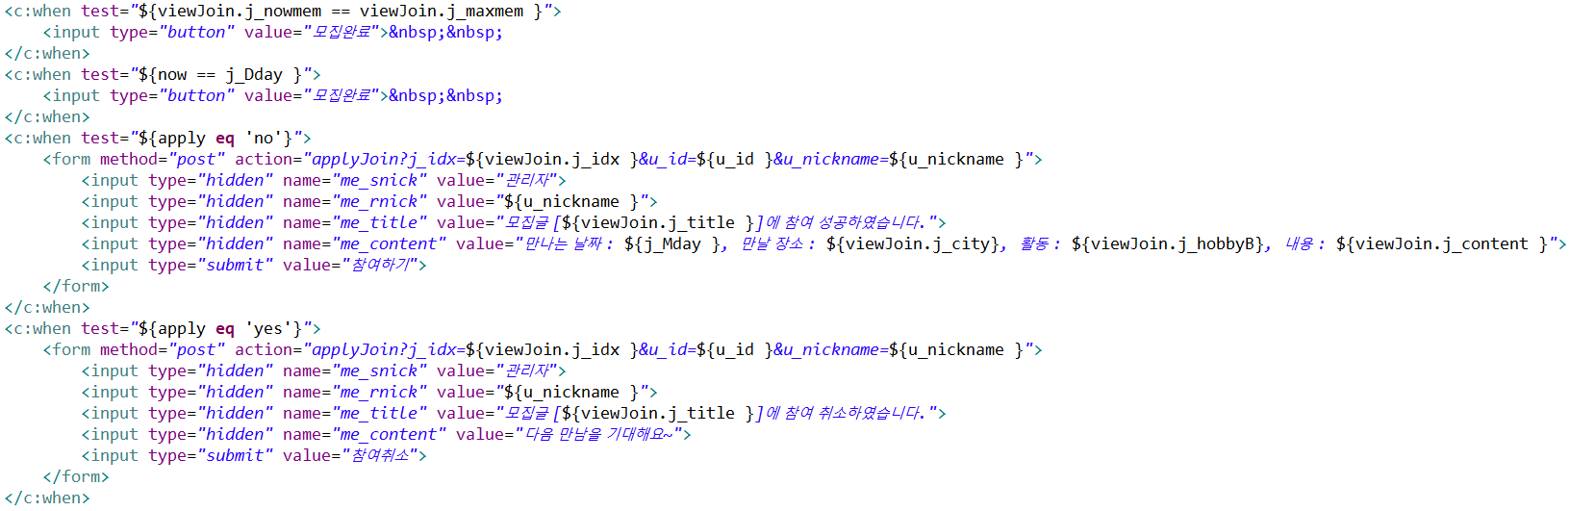
Part 5
Spring의 viewJoin.jsp(참여하기)
ⓒSaebyeol Yu. Saebyeol’s PowerPoint

Slide 32
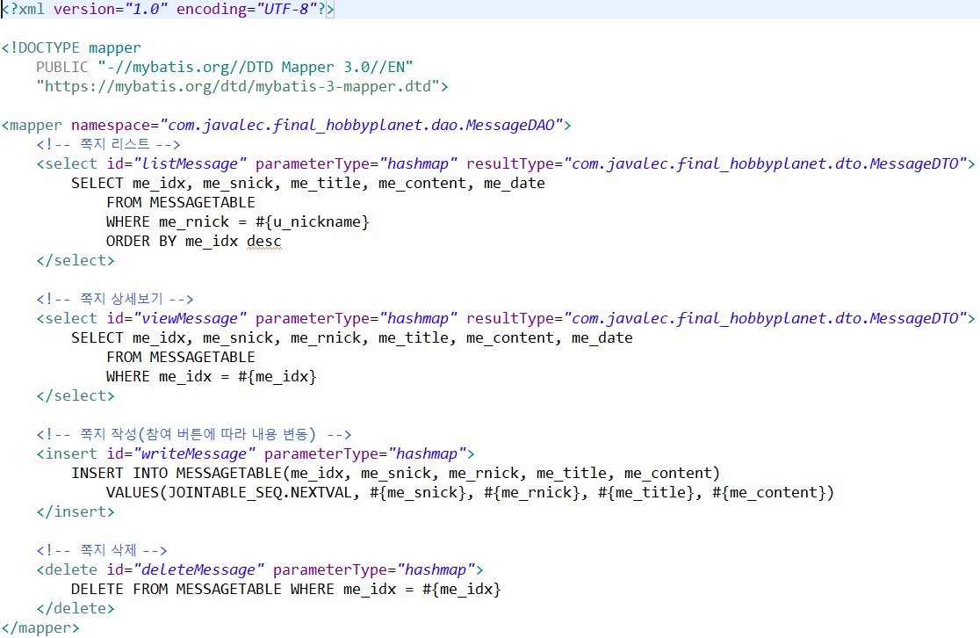
Part 5
Spring에서의 새로운 기능 MessageDAO.xml(쪽지)
ⓒSaebyeol Yu. Saebyeol’s PowerPoint

Slide 33
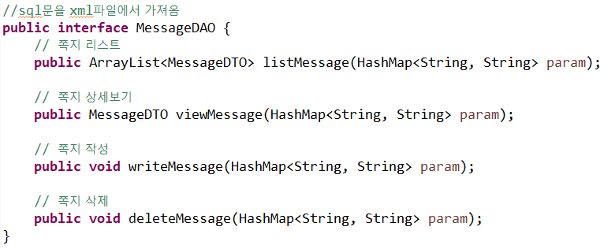
Part 5
Spring에서의 새로운 기능 MessageDAO.java(쪽지)
ⓒSaebyeol Yu. Saebyeol’s PowerPoint

Slide 34
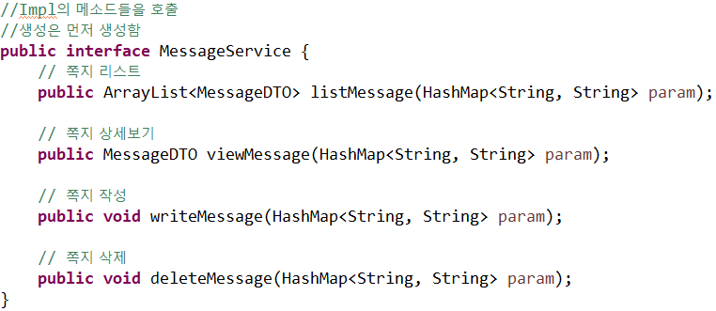
Part 5
Spring에서의 새로운 기능 MessageService.java(쪽지)
ⓒSaebyeol Yu. Saebyeol’s PowerPoint

Slide 35
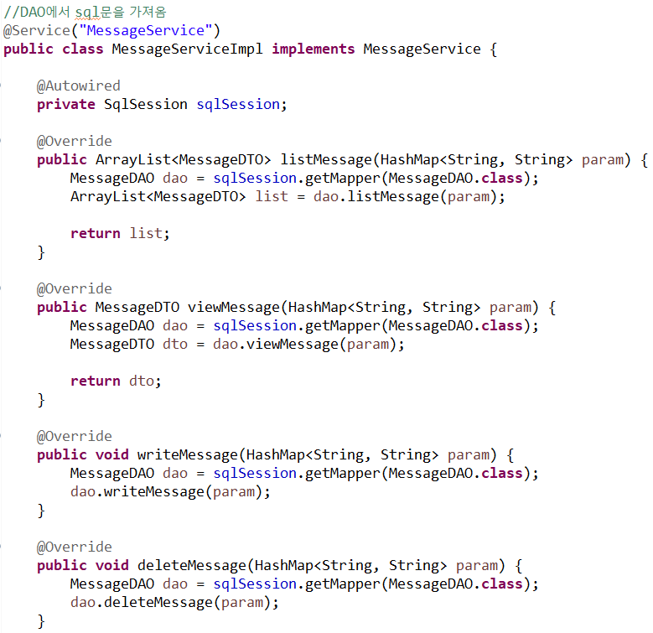
Part 5
Spring에서의 새로운 기능 MessageServiceImpl.java(쪽지)
ⓒSaebyeol Yu. Saebyeol’s PowerPoint

Slide 36
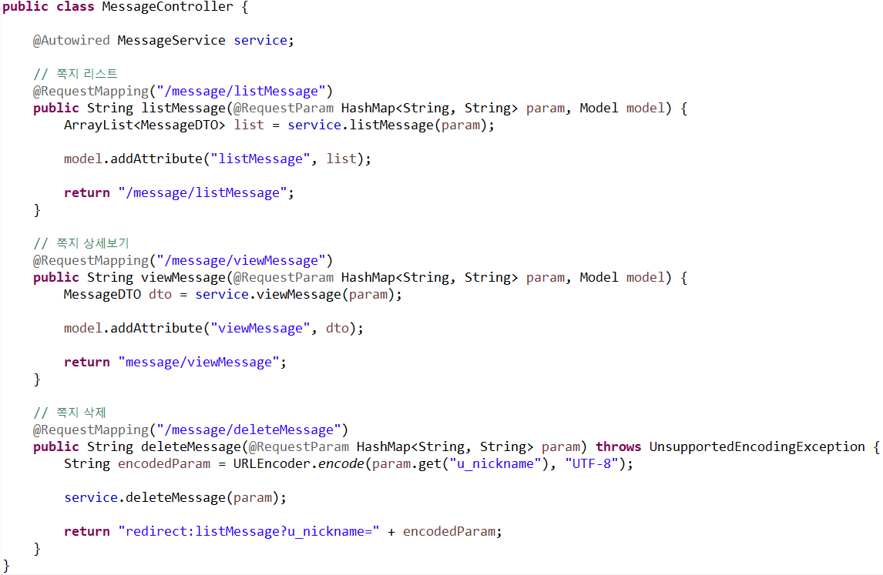
Part 5
Spring에서의 새로운 기능 MessageController.java(쪽지)
ⓒSaebyeol Yu. Saebyeol’s PowerPoint

Slide 37
Part 5
Spring에서의 새로운 기능 MessageController.java(쪽지)
ⓒSaebyeol Yu. Saebyeol’s PowerPoint

Slide 38
Part 5
Spring에서의 새로운 기능 viewJoin.jsp(쪽지)
ⓒSaebyeol Yu. Saebyeol’s PowerPoint

Slide 39
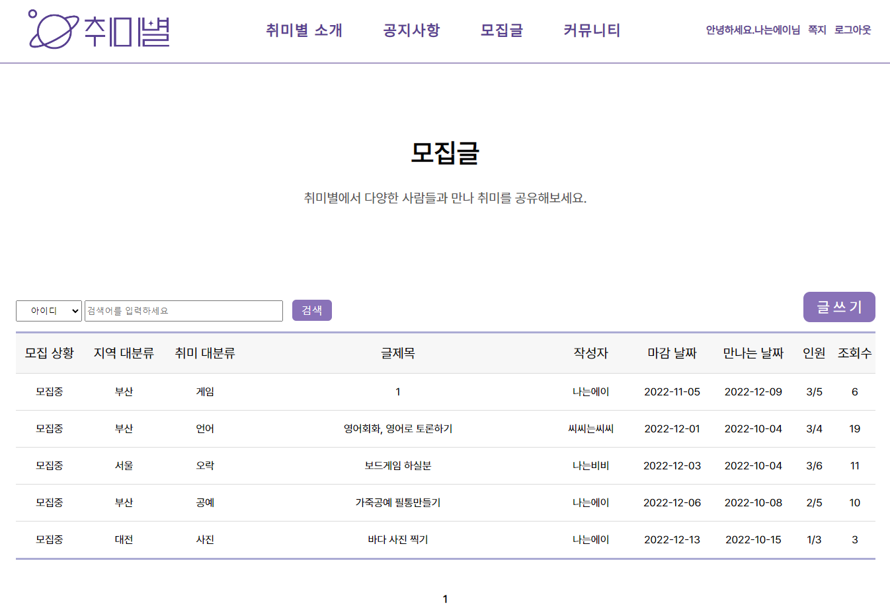
Part 5
ⓒSaebyeol Yu. Saebyeol’s PowerPoint

Slide 40
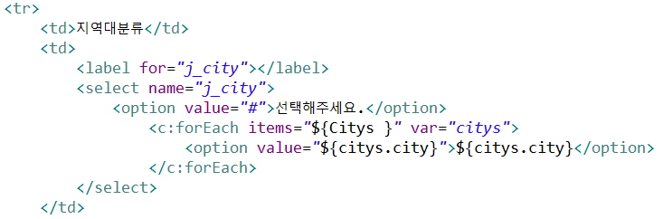
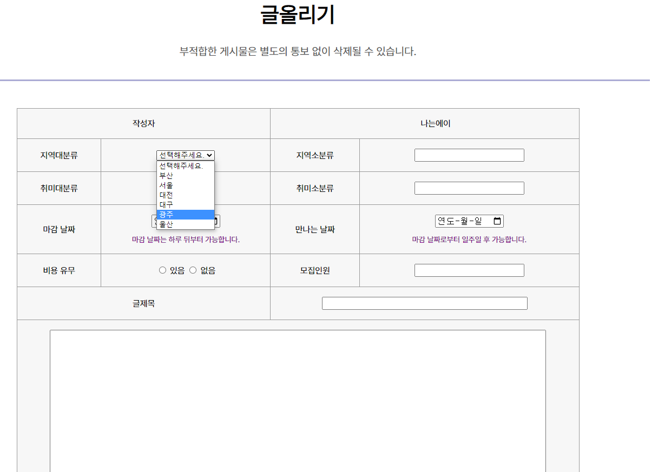
Part 5
ⓒSaebyeol Yu. Saebyeol’s PowerPoint
Notes:
그러면 실제게시판 LIST.JSP에서 글제목의 변경과 A링크가 사라진것을 확인 할 수 있습니다. A링크 활성화 비활성화 방법은 커뮤니티 테이블(BOARDTABLE)의 B_ADMINDEL컬럼의 초기값 1을 관리자가 삭제조치를 눌러 글을 수정하게 되면 컬럼값이 0으로 바뀌면서 추후 LIST.JSP에서 IF문으로 B_ADMINDEL의 값에 따라 A링크 활성화 비활성화 시킴

Slide 41
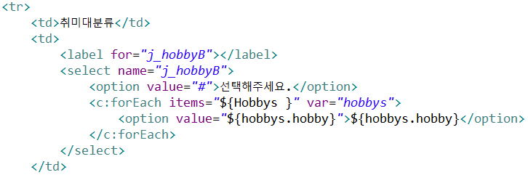
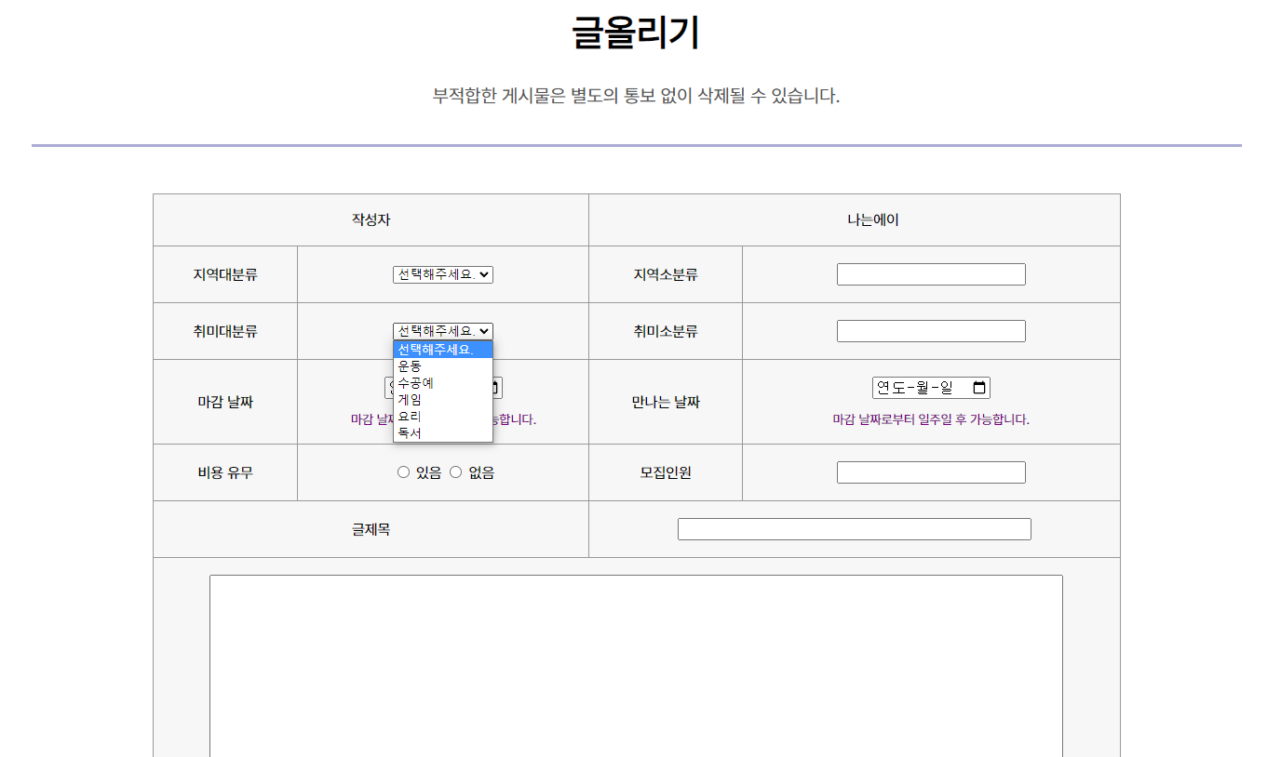
Part 5
ⓒSaebyeol Yu. Saebyeol’s PowerPoint
Notes:
그러면 실제게시판 LIST.JSP에서 글제목의 변경과 A링크가 사라진것을 확인 할 수 있습니다. A링크 활성화 비활성화 방법은 커뮤니티 테이블(BOARDTABLE)의 B_ADMINDEL컬럼의 초기값 1을 관리자가 삭제조치를 눌러 글을 수정하게 되면 컬럼값이 0으로 바뀌면서 추후 LIST.JSP에서 IF문으로 B_ADMINDEL의 값에 따라 A링크 활성화 비활성화 시킴

Slide 42
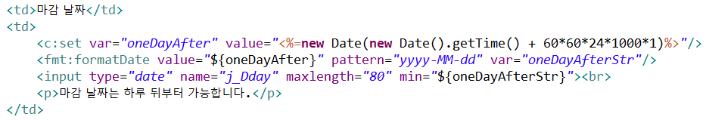
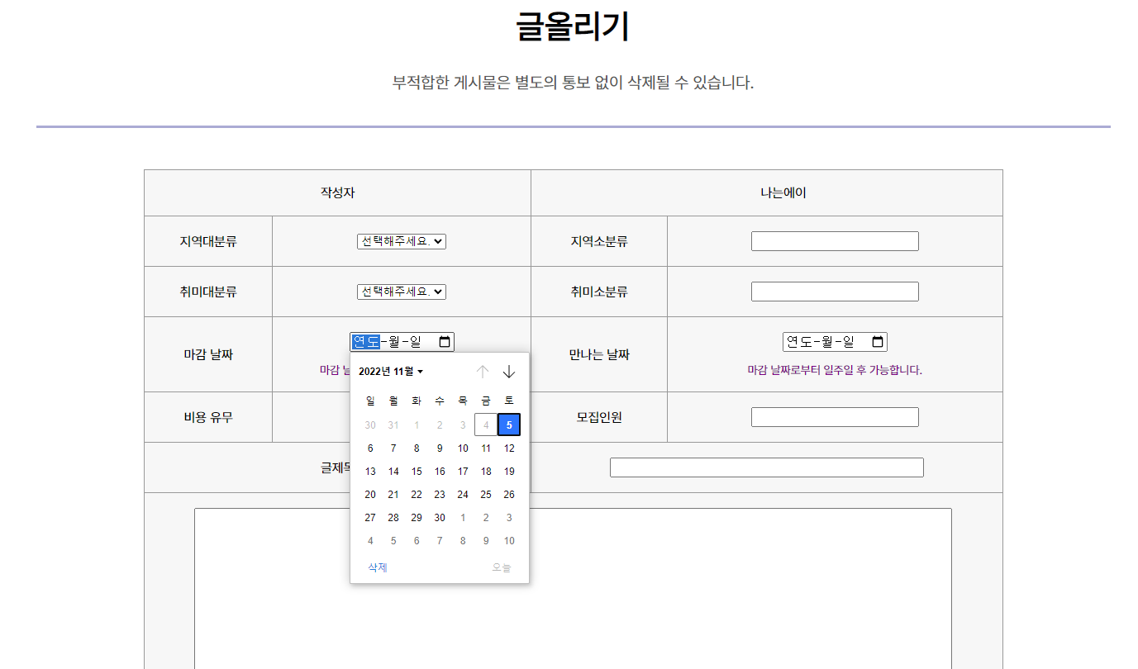
Part 5
ⓒSaebyeol Yu. Saebyeol’s PowerPoint
Notes:
그러면 실제게시판 LIST.JSP에서 글제목의 변경과 A링크가 사라진것을 확인 할 수 있습니다. A링크 활성화 비활성화 방법은 커뮤니티 테이블(BOARDTABLE)의 B_ADMINDEL컬럼의 초기값 1을 관리자가 삭제조치를 눌러 글을 수정하게 되면 컬럼값이 0으로 바뀌면서 추후 LIST.JSP에서 IF문으로 B_ADMINDEL의 값에 따라 A링크 활성화 비활성화 시킴

Slide 43
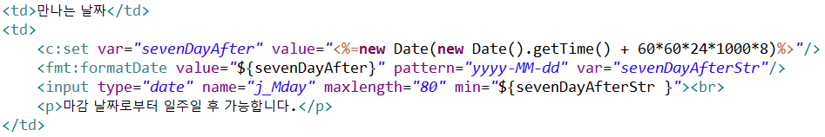
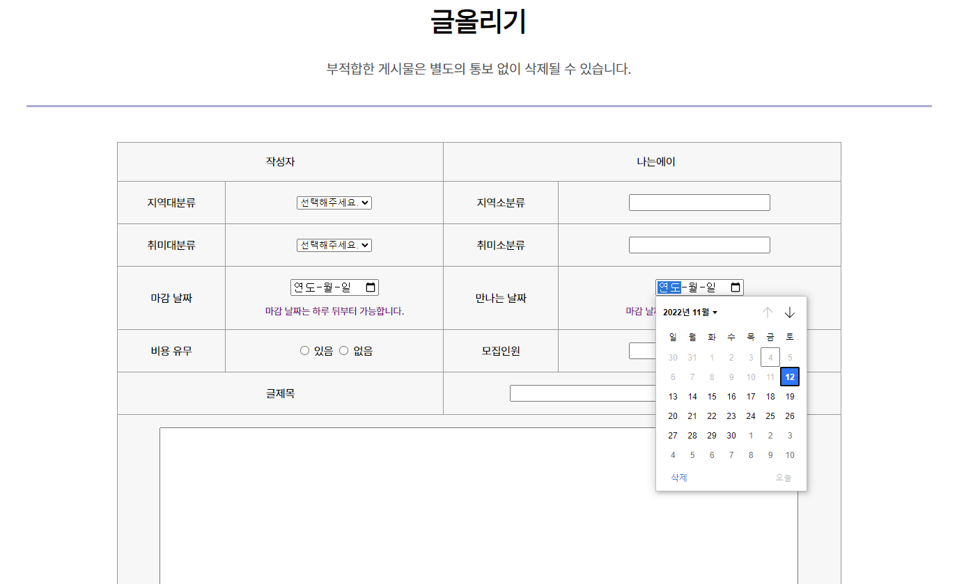
Part 5
ⓒSaebyeol Yu. Saebyeol’s PowerPoint
Notes:
그러면 실제게시판 LIST.JSP에서 글제목의 변경과 A링크가 사라진것을 확인 할 수 있습니다. A링크 활성화 비활성화 방법은 커뮤니티 테이블(BOARDTABLE)의 B_ADMINDEL컬럼의 초기값 1을 관리자가 삭제조치를 눌러 글을 수정하게 되면 컬럼값이 0으로 바뀌면서 추후 LIST.JSP에서 IF문으로 B_ADMINDEL의 값에 따라 A링크 활성화 비활성화 시킴

Slide 44
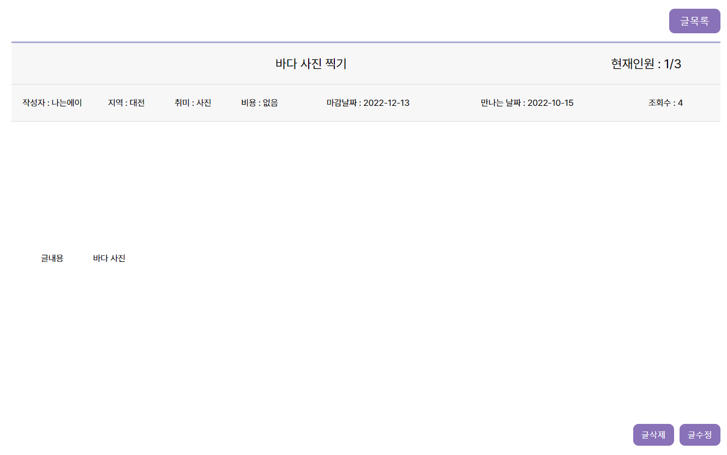
Part 5
ⓒSaebyeol Yu. Saebyeol’s PowerPoint
Notes:
그러면 실제게시판 LIST.JSP에서 글제목의 변경과 A링크가 사라진것을 확인 할 수 있습니다. A링크 활성화 비활성화 방법은 커뮤니티 테이블(BOARDTABLE)의 B_ADMINDEL컬럼의 초기값 1을 관리자가 삭제조치를 눌러 글을 수정하게 되면 컬럼값이 0으로 바뀌면서 추후 LIST.JSP에서 IF문으로 B_ADMINDEL의 값에 따라 A링크 활성화 비활성화 시킴

Slide 45
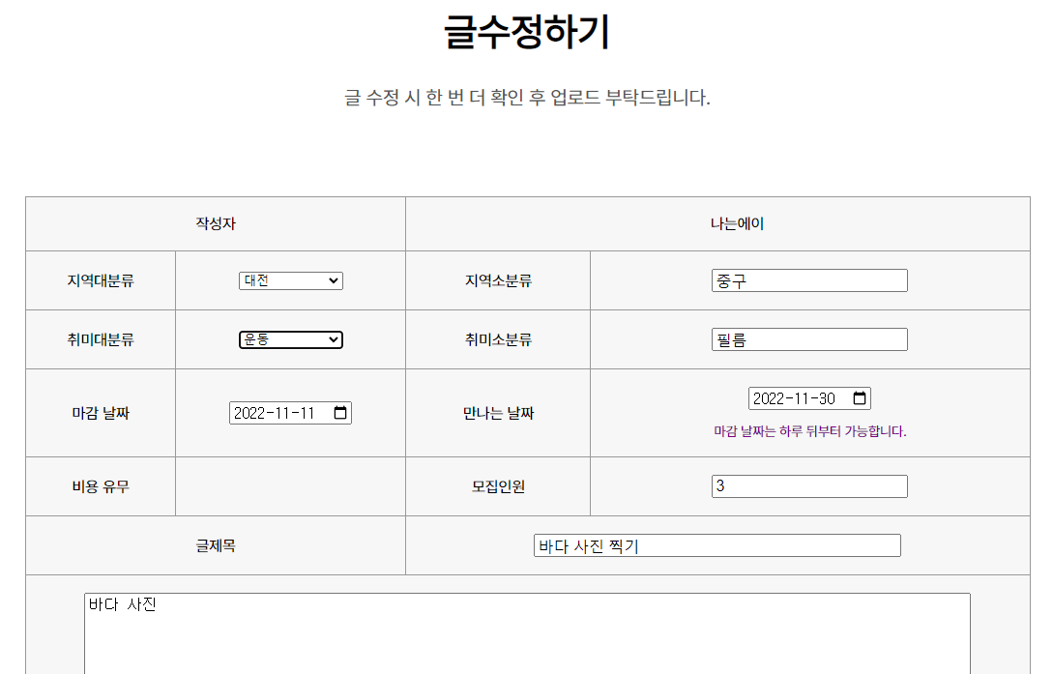
Part 5
ⓒSaebyeol Yu. Saebyeol’s PowerPoint
Notes:
그러면 실제게시판 LIST.JSP에서 글제목의 변경과 A링크가 사라진것을 확인 할 수 있습니다. A링크 활성화 비활성화 방법은 커뮤니티 테이블(BOARDTABLE)의 B_ADMINDEL컬럼의 초기값 1을 관리자가 삭제조치를 눌러 글을 수정하게 되면 컬럼값이 0으로 바뀌면서 추후 LIST.JSP에서 IF문으로 B_ADMINDEL의 값에 따라 A링크 활성화 비활성화 시킴

Slide 46
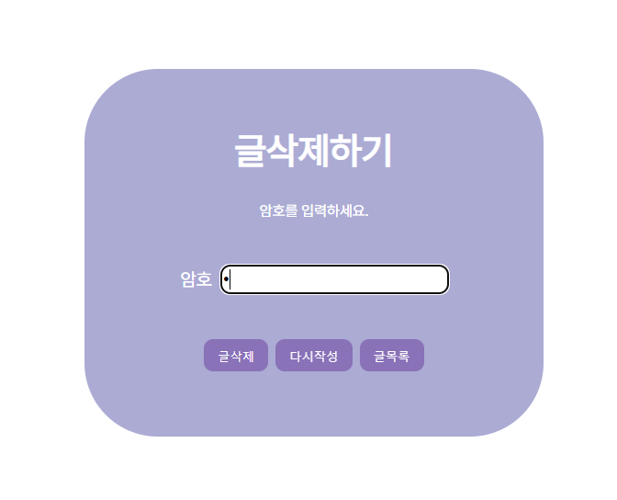
Part 5
ⓒSaebyeol Yu. Saebyeol’s PowerPoint
Notes:
그러면 실제게시판 LIST.JSP에서 글제목의 변경과 A링크가 사라진것을 확인 할 수 있습니다. A링크 활성화 비활성화 방법은 커뮤니티 테이블(BOARDTABLE)의 B_ADMINDEL컬럼의 초기값 1을 관리자가 삭제조치를 눌러 글을 수정하게 되면 컬럼값이 0으로 바뀌면서 추후 LIST.JSP에서 IF문으로 B_ADMINDEL의 값에 따라 A링크 활성화 비활성화 시킴

Slide 47
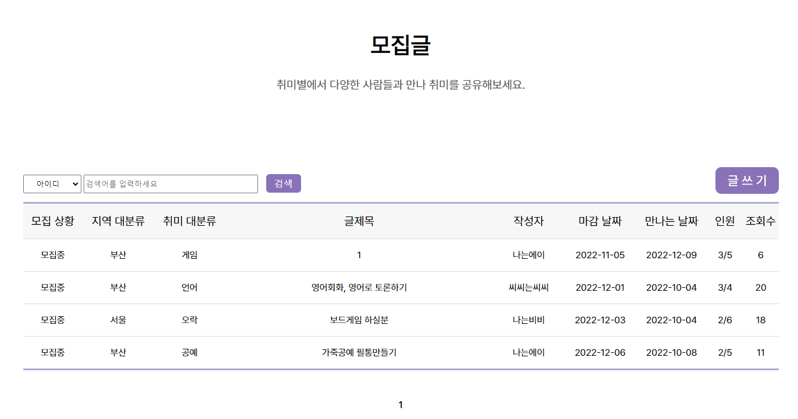
Part 5
ⓒSaebyeol Yu. Saebyeol’s PowerPoint
Notes:
그러면 실제게시판 LIST.JSP에서 글제목의 변경과 A링크가 사라진것을 확인 할 수 있습니다. A링크 활성화 비활성화 방법은 커뮤니티 테이블(BOARDTABLE)의 B_ADMINDEL컬럼의 초기값 1을 관리자가 삭제조치를 눌러 글을 수정하게 되면 컬럼값이 0으로 바뀌면서 추후 LIST.JSP에서 IF문으로 B_ADMINDEL의 값에 따라 A링크 활성화 비활성화 시킴

Slide 48
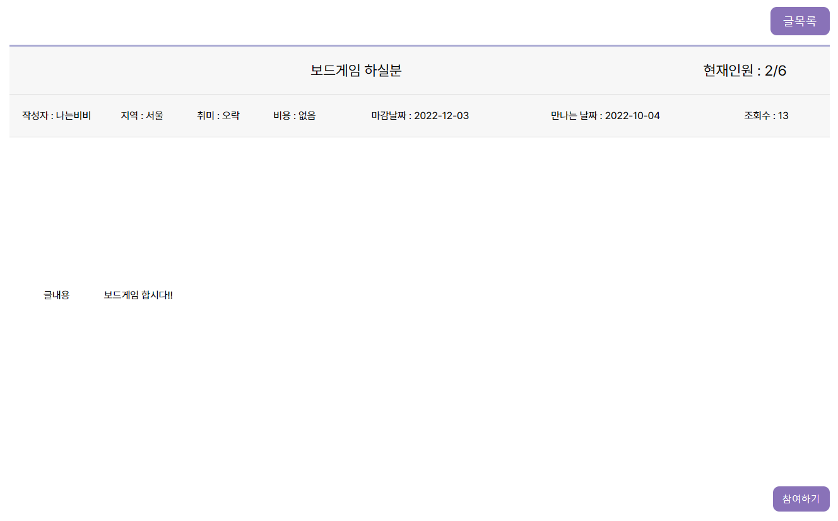
Part 5
ⓒSaebyeol Yu. Saebyeol’s PowerPoint
Notes:
그러면 실제게시판 LIST.JSP에서 글제목의 변경과 A링크가 사라진것을 확인 할 수 있습니다. A링크 활성화 비활성화 방법은 커뮤니티 테이블(BOARDTABLE)의 B_ADMINDEL컬럼의 초기값 1을 관리자가 삭제조치를 눌러 글을 수정하게 되면 컬럼값이 0으로 바뀌면서 추후 LIST.JSP에서 IF문으로 B_ADMINDEL의 값에 따라 A링크 활성화 비활성화 시킴

Slide 49
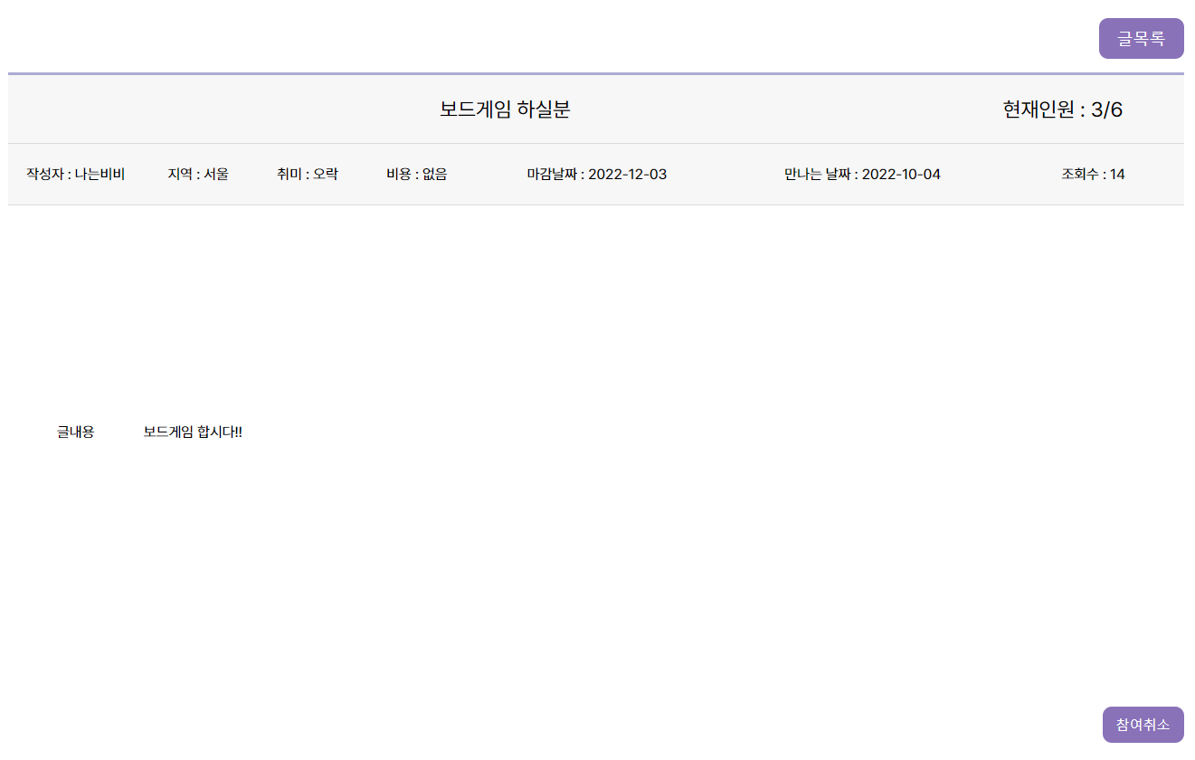
Part 5
ⓒSaebyeol Yu. Saebyeol’s PowerPoint
Notes:
그러면 실제게시판 LIST.JSP에서 글제목의 변경과 A링크가 사라진것을 확인 할 수 있습니다. A링크 활성화 비활성화 방법은 커뮤니티 테이블(BOARDTABLE)의 B_ADMINDEL컬럼의 초기값 1을 관리자가 삭제조치를 눌러 글을 수정하게 되면 컬럼값이 0으로 바뀌면서 추후 LIST.JSP에서 IF문으로 B_ADMINDEL의 값에 따라 A링크 활성화 비활성화 시킴

Slide 50
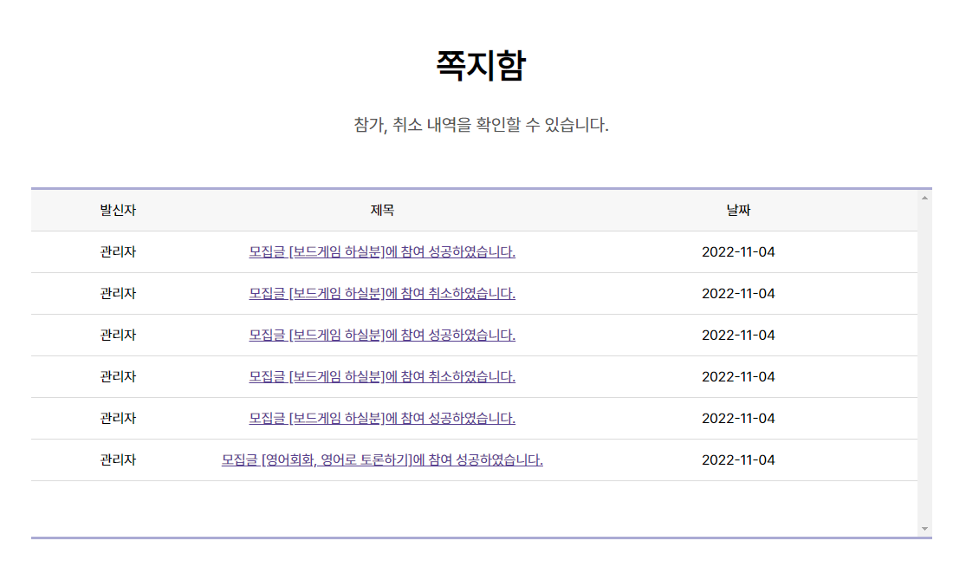
Part 5
ⓒSaebyeol Yu. Saebyeol’s PowerPoint
Notes:
그러면 실제게시판 LIST.JSP에서 글제목의 변경과 A링크가 사라진것을 확인 할 수 있습니다. A링크 활성화 비활성화 방법은 커뮤니티 테이블(BOARDTABLE)의 B_ADMINDEL컬럼의 초기값 1을 관리자가 삭제조치를 눌러 글을 수정하게 되면 컬럼값이 0으로 바뀌면서 추후 LIST.JSP에서 IF문으로 B_ADMINDEL의 값에 따라 A링크 활성화 비활성화 시킴

Slide 51
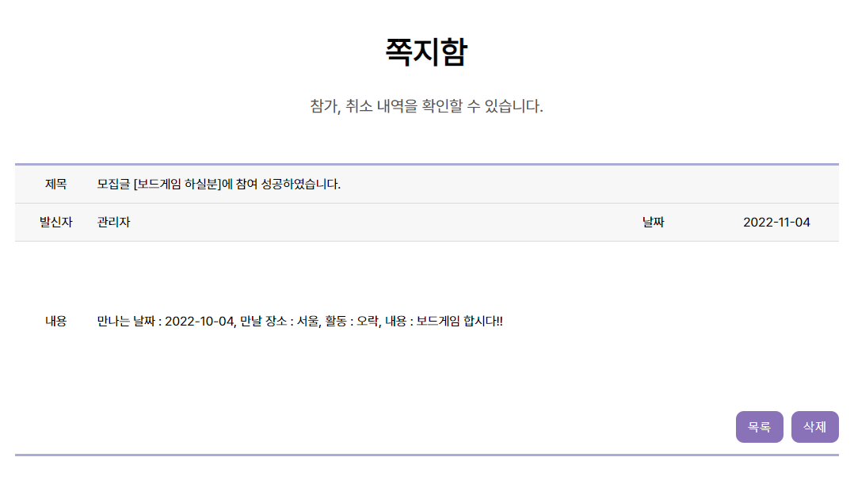
Part 5
ⓒSaebyeol Yu. Saebyeol’s PowerPoint
Notes:
그러면 실제게시판 LIST.JSP에서 글제목의 변경과 A링크가 사라진것을 확인 할 수 있습니다. A링크 활성화 비활성화 방법은 커뮤니티 테이블(BOARDTABLE)의 B_ADMINDEL컬럼의 초기값 1을 관리자가 삭제조치를 눌러 글을 수정하게 되면 컬럼값이 0으로 바뀌면서 추후 LIST.JSP에서 IF문으로 B_ADMINDEL의 값에 따라 A링크 활성화 비활성화 시킴

Slide 52
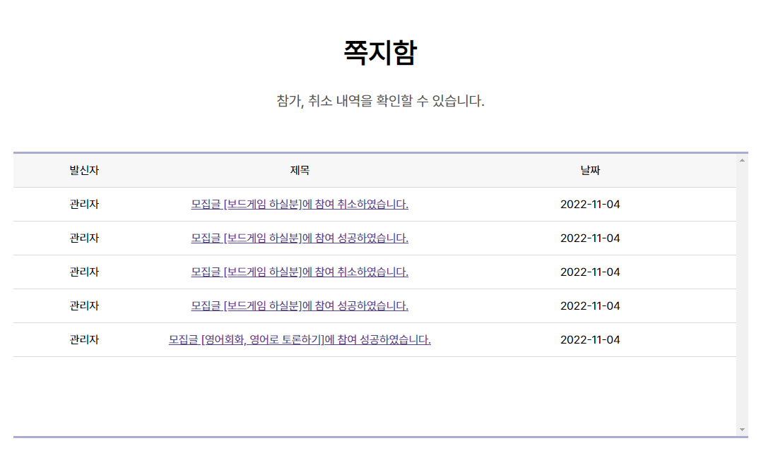
Part 5
ⓒSaebyeol Yu. Saebyeol’s PowerPoint
Notes:
그러면 실제게시판 LIST.JSP에서 글제목의 변경과 A링크가 사라진것을 확인 할 수 있습니다. A링크 활성화 비활성화 방법은 커뮤니티 테이블(BOARDTABLE)의 B_ADMINDEL컬럼의 초기값 1을 관리자가 삭제조치를 눌러 글을 수정하게 되면 컬럼값이 0으로 바뀌면서 추후 LIST.JSP에서 IF문으로 B_ADMINDEL의 값에 따라 A링크 활성화 비활성화 시킴

Slide 53
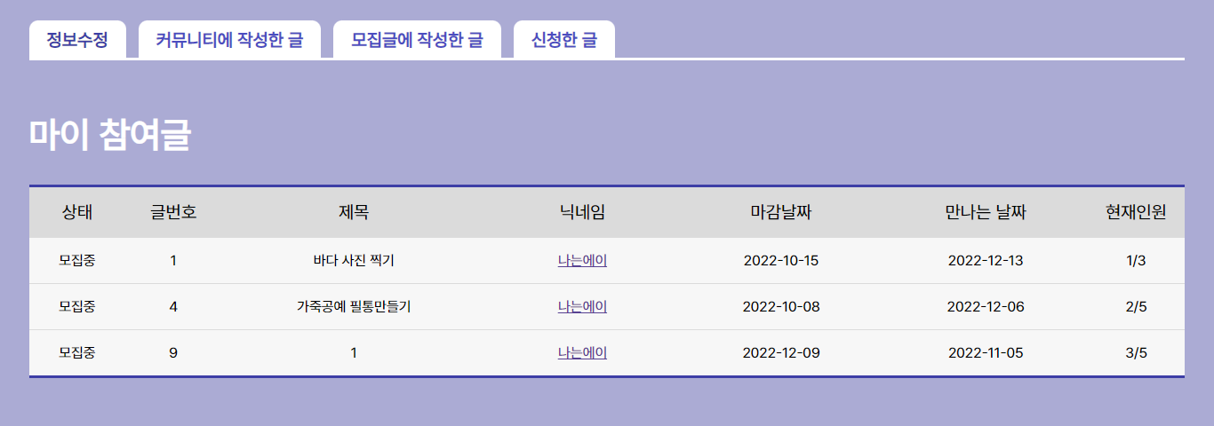
Part 5
ⓒSaebyeol Yu. Saebyeol’s PowerPoint
Notes:
그러면 실제게시판 LIST.JSP에서 글제목의 변경과 A링크가 사라진것을 확인 할 수 있습니다. A링크 활성화 비활성화 방법은 커뮤니티 테이블(BOARDTABLE)의 B_ADMINDEL컬럼의 초기값 1을 관리자가 삭제조치를 눌러 글을 수정하게 되면 컬럼값이 0으로 바뀌면서 추후 LIST.JSP에서 IF문으로 B_ADMINDEL의 값에 따라 A링크 활성화 비활성화 시킴

Slide 54
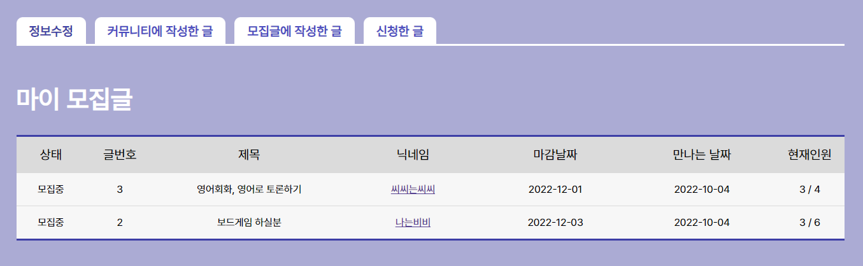
Part 5
ⓒSaebyeol Yu. Saebyeol’s PowerPoint
Notes:
그러면 실제게시판 LIST.JSP에서 글제목의 변경과 A링크가 사라진것을 확인 할 수 있습니다. A링크 활성화 비활성화 방법은 커뮤니티 테이블(BOARDTABLE)의 B_ADMINDEL컬럼의 초기값 1을 관리자가 삭제조치를 눌러 글을 수정하게 되면 컬럼값이 0으로 바뀌면서 추후 LIST.JSP에서 IF문으로 B_ADMINDEL의 값에 따라 A링크 활성화 비활성화 시킴

Slide 55
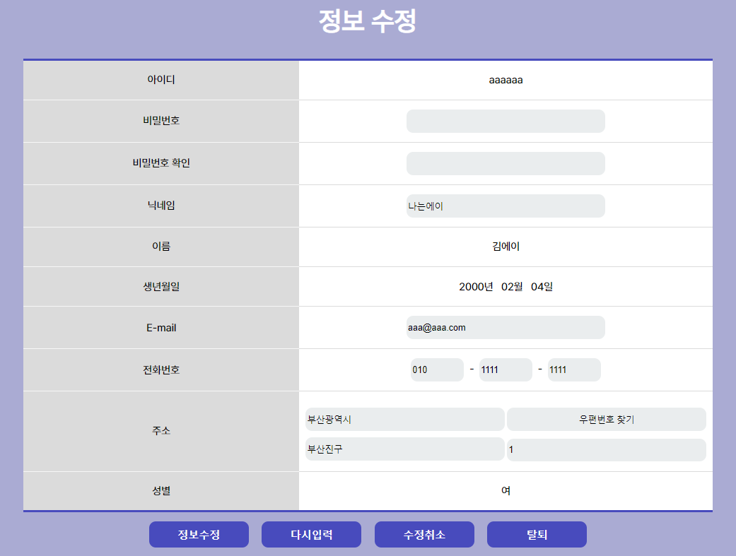
Part 5
ⓒSaebyeol Yu. Saebyeol’s PowerPoint
Notes:
그러면 실제게시판 LIST.JSP에서 글제목의 변경과 A링크가 사라진것을 확인 할 수 있습니다. A링크 활성화 비활성화 방법은 커뮤니티 테이블(BOARDTABLE)의 B_ADMINDEL컬럼의 초기값 1을 관리자가 삭제조치를 눌러 글을 수정하게 되면 컬럼값이 0으로 바뀌면서 추후 LIST.JSP에서 IF문으로 B_ADMINDEL의 값에 따라 A링크 활성화 비활성화 시킴

Slide 56
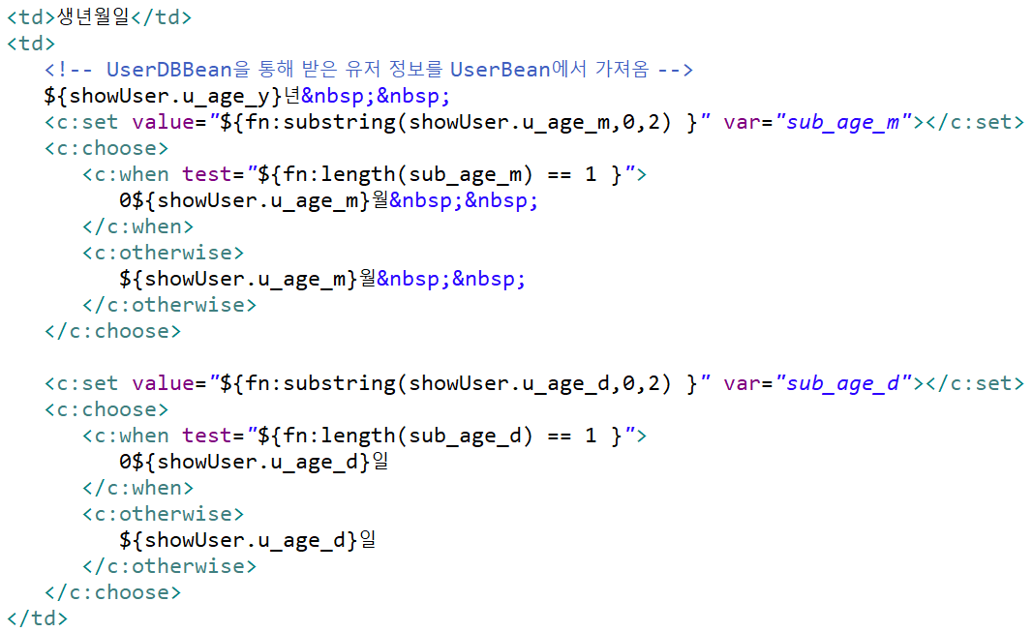
Part 5
ⓒSaebyeol Yu. Saebyeol’s PowerPoint
Notes:
그러면 실제게시판 LIST.JSP에서 글제목의 변경과 A링크가 사라진것을 확인 할 수 있습니다. A링크 활성화 비활성화 방법은 커뮤니티 테이블(BOARDTABLE)의 B_ADMINDEL컬럼의 초기값 1을 관리자가 삭제조치를 눌러 글을 수정하게 되면 컬럼값이 0으로 바뀌면서 추후 LIST.JSP에서 IF문으로 B_ADMINDEL의 값에 따라 A링크 활성화 비활성화 시킴

Slide 57
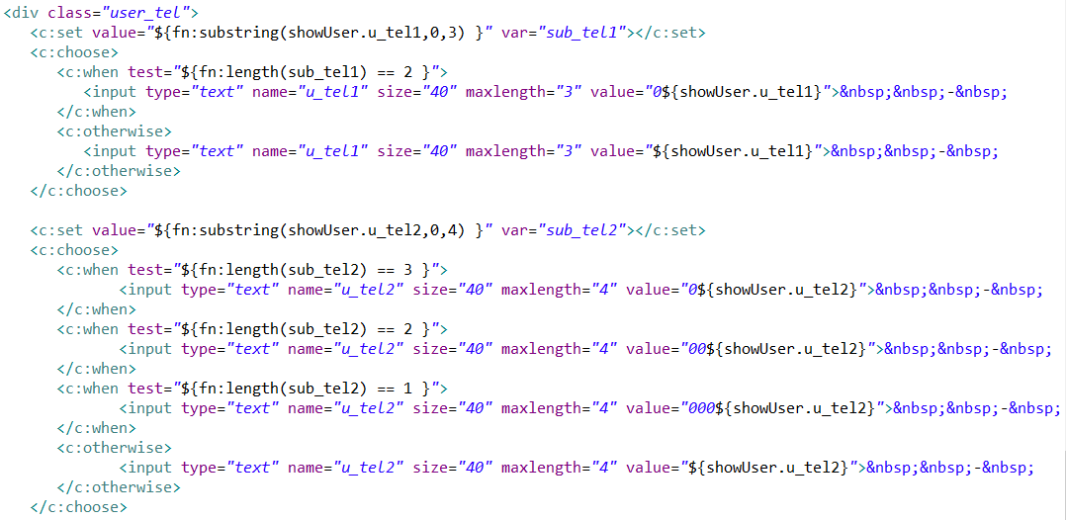
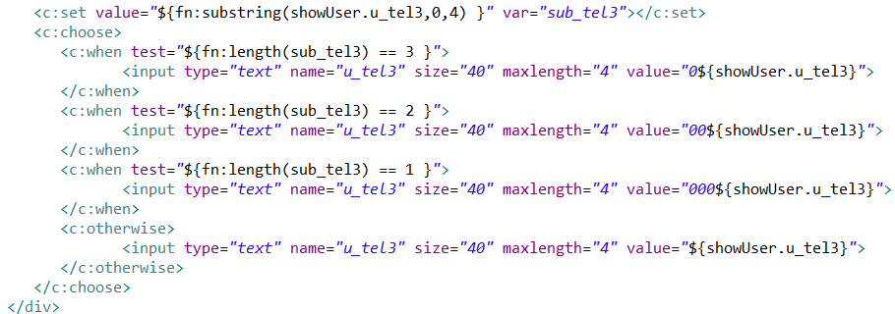
Part 5
ⓒSaebyeol Yu. Saebyeol’s PowerPoint
Notes:
그러면 실제게시판 LIST.JSP에서 글제목의 변경과 A링크가 사라진것을 확인 할 수 있습니다. A링크 활성화 비활성화 방법은 커뮤니티 테이블(BOARDTABLE)의 B_ADMINDEL컬럼의 초기값 1을 관리자가 삭제조치를 눌러 글을 수정하게 되면 컬럼값이 0으로 바뀌면서 추후 LIST.JSP에서 IF문으로 B_ADMINDEL의 값에 따라 A링크 활성화 비활성화 시킴

Slide 58




Part 5
ⓒSaebyeol Yu. Saebyeol’s PowerPoint
Notes:
그러면 실제게시판 LIST.JSP에서 글제목의 변경과 A링크가 사라진것을 확인 할 수 있습니다. A링크 활성화 비활성화 방법은 커뮤니티 테이블(BOARDTABLE)의 B_ADMINDEL컬럼의 초기값 1을 관리자가 삭제조치를 눌러 글을 수정하게 되면 컬럼값이 0으로 바뀌면서 추후 LIST.JSP에서 IF문으로 B_ADMINDEL의 값에 따라 A링크 활성화 비활성화 시킴

Slide 59


Part 5
ⓒSaebyeol Yu. Saebyeol’s PowerPoint
Notes:
그러면 실제게시판 LIST.JSP에서 글제목의 변경과 A링크가 사라진것을 확인 할 수 있습니다. A링크 활성화 비활성화 방법은 커뮤니티 테이블(BOARDTABLE)의 B_ADMINDEL컬럼의 초기값 1을 관리자가 삭제조치를 눌러 글을 수정하게 되면 컬럼값이 0으로 바뀌면서 추후 LIST.JSP에서 IF문으로 B_ADMINDEL의 값에 따라 A링크 활성화 비활성화 시킴

Slide 60
Part 5
깃허브 주소
https://github.com/KimMinJi22/HobbyPlanet
ⓒSaebyeol Yu. Saebyeol’s PowerPoint
Notes:
그러면 실제게시판 LIST.JSP에서 글제목의 변경과 A링크가 사라진것을 확인 할 수 있습니다. A링크 활성화 비활성화 방법은 커뮤니티 테이블(BOARDTABLE)의 B_ADMINDEL컬럼의 초기값 1을 관리자가 삭제조치를 눌러 글을 수정하게 되면 컬럼값이 0으로 바뀌면서 추후 LIST.JSP에서 IF문으로 B_ADMINDEL의 값에 따라 A링크 활성화 비활성화 시킴

Slide 61
6
이슈사항

Slide 62
Part 6
이슈 사항
1. 채팅 구현을 목표로 하였으나 구현이 잘 되지 않음
=> 알림 기능 역할을 하는 쪽지 구현.
2. 탈퇴 시 참여했던 모집글의 현재 인원 차감 안됨.
ⓒSaebyeol Yu. Saebyeol’s PowerPoint

